Slide 1

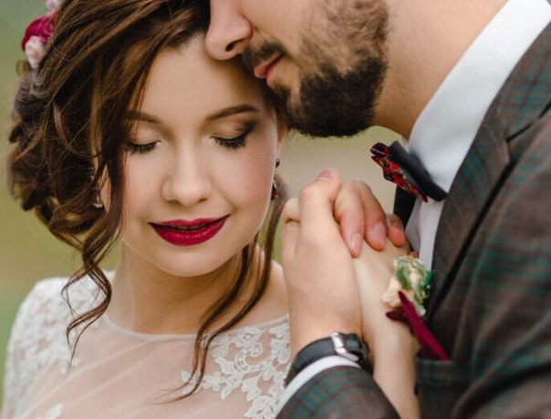
Номинация: ЛУЧШЕЕ СВАДЕБНОЕ МЕРОПРИЯТИЕ
(свыше 300 т.р)
Название проекта
"Сила притяжения"

Slide 2
Вводные:
- Заказчик : Осипова Ксения (невеста) и Швечков Никита (жених)
- Тип мероприятия: свадьба
- Количество человек, которые приняли участие в мероприятии: 60 человек
- Место проведения мероприятия: г.Владимир, VS парк "Заячья гора"
- Подрядчики исполнителя, задействованные в реализации проекта:
организация, декор и флористика: свадебная студия "Barbaris-Wedding",cтилист-визажист: Саша Чиркова, фотограф: Анастасия Смирнова, видеограф: Максим Иванов, ведущий: Евгений Маслов, площадка для выездной церемонии VS парк "Заячья Гора", ресторан "Утёс"
- Дата проведения мероприятия: 12 сентября 2015 год

Slide 3
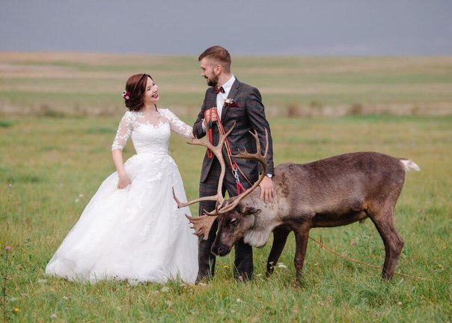
Задача/цели:
На свадьбе должны были собраться гости со многих уголков нашей необъятной страны. И нашей непростой задачей было всех удивить.

Slide 4
Идея:
Свадьба планировалась ранней осенью — именно это время поражает буйством красок, когда листва уже приобретает багряный оттенок, а на улице еще по-летнему тепло. Стиль и концепция свадьбы были выбраны молниеносно. Решено было остановиться на одном из популярных оттенков сезона 2015 — цвете марсала. Этот благородный оттенок идеально подошел нашей паре - красивые, импульсивные, молодые, веселые! В оформлении самой свадьбы произошло смешение нескольких стилей в одном: рустик — спилы, лавочки, дерево; бохо — гирлянды из лампочек, бордовый софт, свечи; классика — сервировка, флористика.
Тематика— наши жених и невеста по профессии геодезисты и было решено использовать штативы для оборудования, как подставки для цветочных композиций из гортензий и роз;. Благодаря такому сочетанию элементов, присущих различным направлениям, получался цельный и гармоничный декор.
Для хороших снимков и кадров нам было достаточно найти красивый вид. Но раз уж мы начали экспериментировать в стилях оформления банкета, то и на фотографиях старались совместить и шик, и американский стиль, и красоту русских полей. Чтобы подчеркнуть совершенно разные характеры жениха и невесты, решено было посетить ферму собачек хаски, ведь они такие же неугомонные и игривые, как жених, и красивые и привередливые, как невеста.

Slide 5
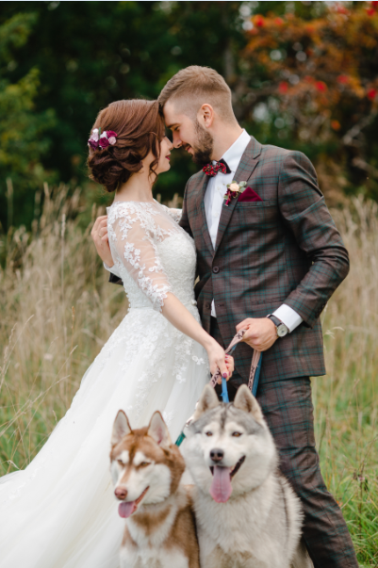
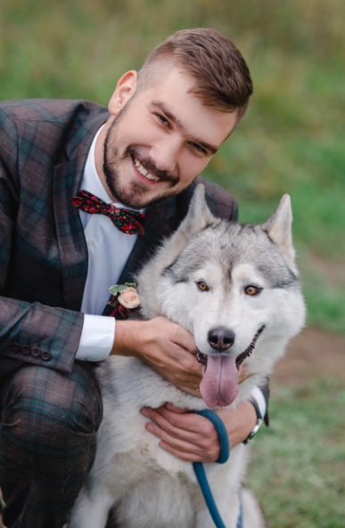
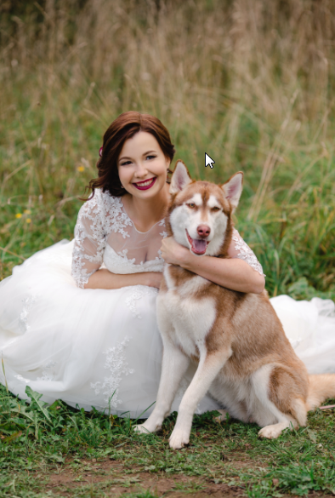

Slide 6
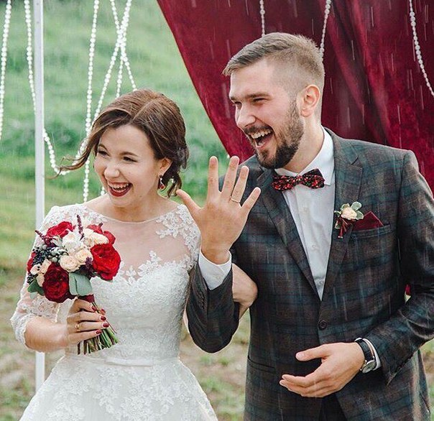
Выполнение:
При организации свадьбы мы тщательно распланировали каждый момент, детально разработали концепцию и сценарий, глубоко индивидуальные для нашей пары, и неукоснительно проследили, чтобы всё прошло идеально. Свадьба проходила в загородном комплексе без переездов, посещения ЗАГСа, изнуряющих пеших прогулок с гостями. Масштаб данного мероприятия определили насыщенность свадебного дня: утро невесты в номере люкс, фотосессия на природе с собаками породы Хаски и брутального оленя Яши, выездная церемония на склоне холма, угощение для гостей в формате фуршета, банкет с полноценной развлекательной программой.
Не обошлось и без казусных ситуаций : сначала пошел дождь, и не просто дождь, а ливень в самой середине церемонии, но ведущая, благодаря своему профессионализму, отреагировала молниеносно - она просто продолжила ее, тем самым вызвав бурю эмоций гостей и нашей пары, а потом, на фотопрогулке, весьма флегматичный олень Яша решил забодать жениха, но хорошо, что все обошлось! Мы не считаем эти моменты какими-то форс-мажорами, все шло так как было запланировано, а в особенные моменты просто реагировали профессионально и без паники!
Невеста: "Мы очень рады, что на нашем торжестве были реализованы все наши желания и предпочтения, и можем смело отметить, что это свадьба нашей мечты! "

Slide 7
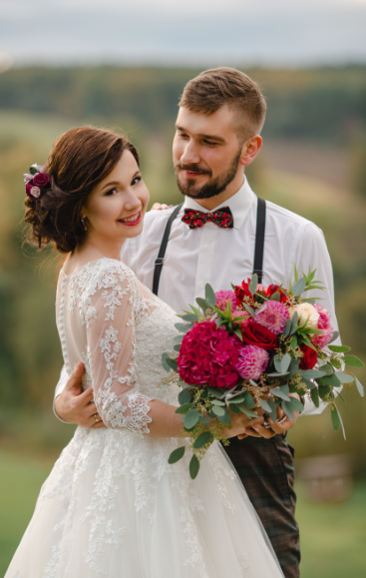
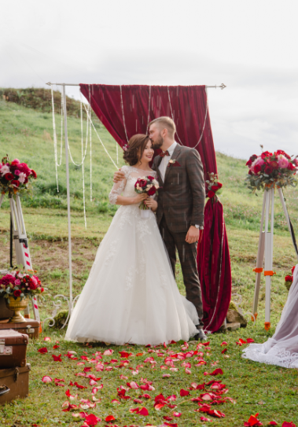
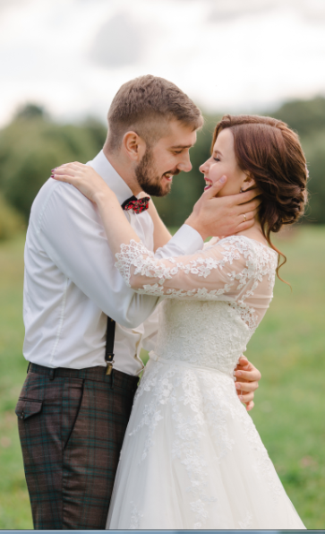
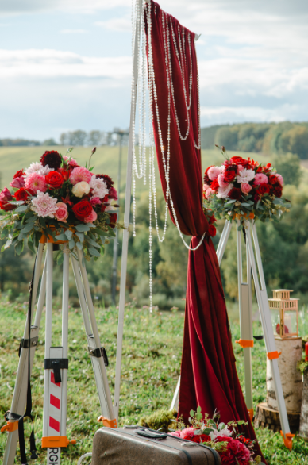
Реализация:
Благодаря нашим креативным и романтичным парам мы воплощаем в жизнь самые прекрасные и смелые проекты. Свадьба Никиты и Ксении — из их числа. Свадьбу было решено устроить в ярких и сочных тонах, которые, как никакие другие, соответствовали темпераменту и внешности нашей невесты. Во флористических композициях присутствовало большое количество гортензий, роз и георгин с применением сочной зелени эвкалипта. Но главной идеей было создать яркий, но ненавязчивый декор, который не бросался бы в глаза, а просто стал фоном для приятных эмоций.
Ресторан с панорамными окнами и видом на бескрайние поля, цветы, и проникающие лучи солнца — все это создавало атмосферу легкости и нежности, поэтому праздник получился очень светлым. Особенное внимание уделялось мелочам, которые и смогли создать всю атмосферу.
Самым значимым и трогательным моментом свадьбы стала выездная церемония на природе с видом на необъятные поля. Восторженные взгляды родных и близких людей, трогательные клятвы молодых, слезы счастья, искренние эмоции — все эти моменты надолго останутся в памяти Ксении и Никиты.
Программа вечера была не менее насыщенной и стильной. Эмоциональная режиссура и неожиданные повороты в сценарии объединили ведущего и всех гостей торжества!

Slide 8
Эффективность:
Поставленная перед нами задача заказчика была полностью реализована!
Отзыв заказчика: Начнем с плюсов, так что загибайте пальцы:- Ни одного шарика в оформлении!- Со Светланой нашли общий язык сразу, как только зашли к ней в офис. Чуть ли не при первой встречи начали накидывать эскиз оформления.- За время подготовки это был единственный подрядчик за качество работы, которого ни капельки не переживали. Администратор ресторана знала студию BarBaris-Wedding и давала о ней положительные отзывы, когда речь заходила об оформлении. - Ни одного шарика в оформлении!!- Выездную регистрацию оформляла и проводила тоже Светлана. Все было на УРА. Не пришлось переживать за организацию гостей. Светлана встретила нас по приезду и сразу объяснила, что и как надо делать. Все прошло без суеты. Было дико красиво и атмосферно, а дождь в заключении церемонии - только усилил впечатления.- Цветов было нереально много! Они были безумно красивые. И оочень долго простояли после торжества. - Очень атмосферно было в ресторане! Светлана полностью охватила все наши идеи и смогла объединить сразу нескольких стилей в одном (эклектика): Рустик
(спилы, лавочки, дерево), Бохо ( гирлянды из лампочек, бордовый софт, свечи) , Тематическая ( мы с женой по профессии-геодезисты и решили использовать штативы для оборудования) и Классика (сервировка, флористика). Благодаря такому сочетанию элементов, присущих различным направлениям, получилось создание цельного и гармоничного интерьера. За столом президиума сидеть было – одно удовольствие.- Ни одного шарика в оформлении!!!- Все было слишком круто! Аудитория нашей свадьбы была слишком искушенная, но, тем не менее, им все дико понравилось. Даже спустя месяц инстаграм пестрит фотографиями с нашей свадьбы .Вывод – качественно, красиво, со вкусом, на широкую ногу, без шариков и без лишних заморочек - Студия декора и флористики "BarBaris-Wedding" .

Slide 9
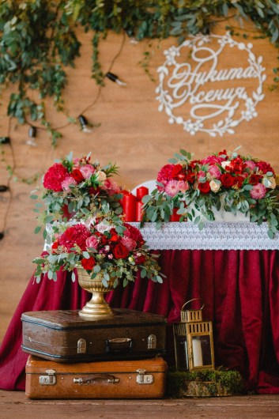
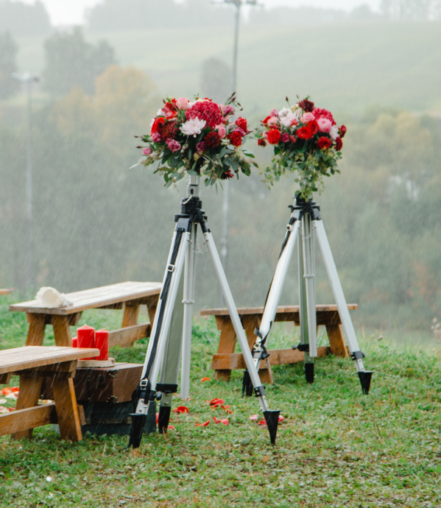
Особенности:
Основной особенностью нашей свадьбы стало то, что мы смешали в одной концепции несколько стилей и пересекли их с профессией жениха и невесты, чего боятся делать другие организаторы или декораторы. В итоге мы получили яркое, современное, но в тоже время уютное семейное торжество.
Благородство красок и душевность. Таким стал праздник Никиты и Ксении. Осень нарисовала замечательные картины, которые стали декорациями для торжества, а жених и невеста добавили частичку души и оживили этот день своими чувствами и улыбками.

Slide 10

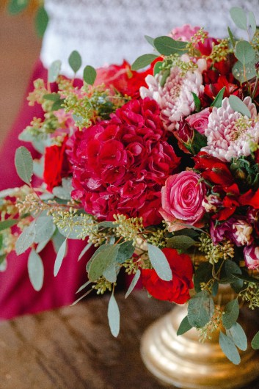

Slide 11
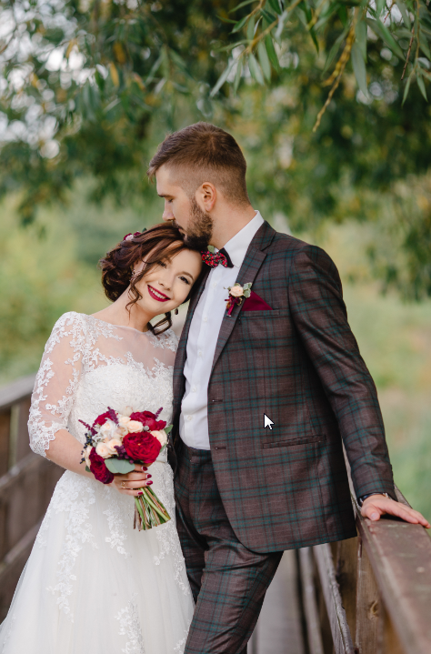
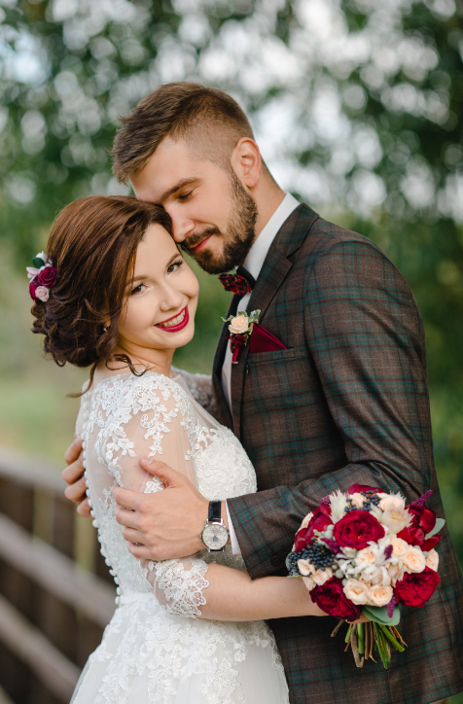
Дополнительная информация:
Свадьба наших героев дышит нежностью, воздухом и легкостью — каждый кадр пропитан невероятной романтикой и окрыляет каждого зрителя. Пусть и у вас вырастут крылья!

Slide 12
Контакты:
Смирнова Светлана, руководитель многофункциональной свадебной студии "Barbaris-Wedding"
www.barbaris-wedding.com
8-915-765-12-52
8-930-832-42-07

Slide 13
Информация для жюри конкурса Event-Прорыв
После просмотра данной презентации Вам необходимо
авторизоваться на сайте http://www.eventnn.ru/ и
выставить оценку на странице http://www.eventnn.ru/contest/
в строке, соответствующей данной заявке.
Для подтверждения оценки необходимо ввести уникальный для каждой презентации двухзначный код подтверждения оценки, представленный ниже.
Код подтверждения оценки = T5
(язык английский, шрифт заглавный)
Примечание: В случае нахождения на странице сайта более 20 минут авторизация прекращается автоматически. Необходимо обновить страницу и повторно авторизоваться. При возникновении проблем с голосованием направьте ваши оценки в любом понятном виде на адрес sergey@eventnn.ru.

